Slide 3

Erick Gerardo Tocasca Tocasca
Bachiller de la Carrera de Ingeniería de Minas – UNCP.
Segundo Puesto en Concurso de Planeamiento de Minas CONEIMIN 2018 - Lima.
Finalista en Concurso de Planeamiento de Minas PERUMIN 2019 – Arequipa.
Practicante Compañía Minera San Ignacio de Morococha - SIMSA.

Slide 4
INTRODUCCIÓN A LA ESTIMACIÓN DE RECURSOS

Slide 5
Etapas de un proyecto minero.
Recurso y Reservas
Geoestadística
Análisis Exploratorio de Datos
Declustering
Capping Grade
Compositación
Transformación de la distribución
Análisis Estructural
Interpolación o Estimación espacial (Kriging)
Categorización de Recursos
Conclusiones

Slide 6
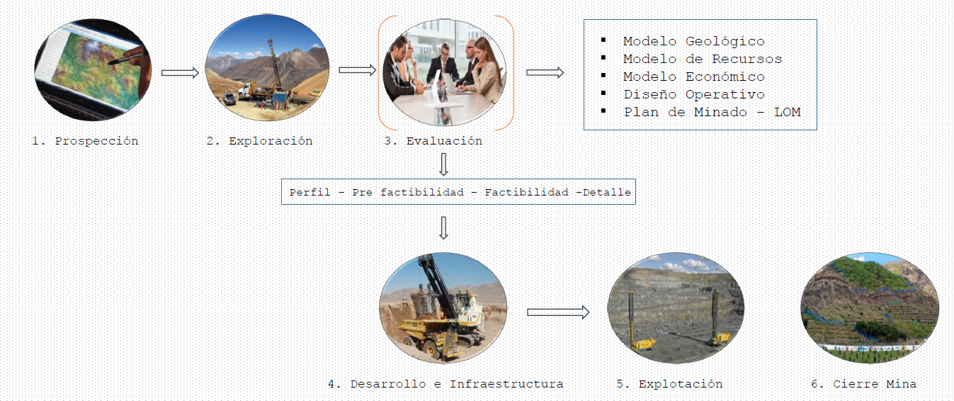
ETAPAS DE UN PROYECTO MINERO

Slide 7
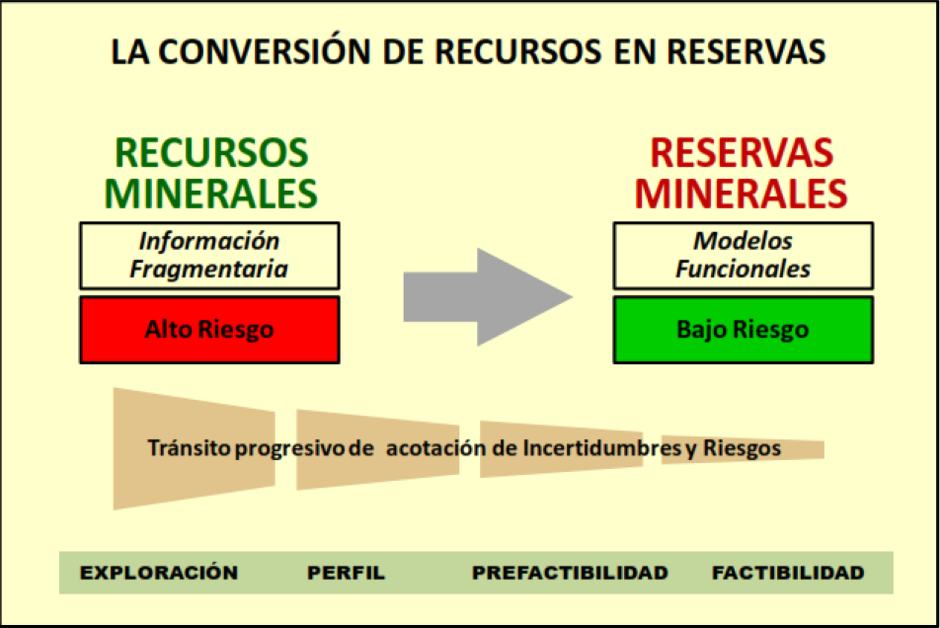
RECURSOS Y RESERVAS

Slide 8
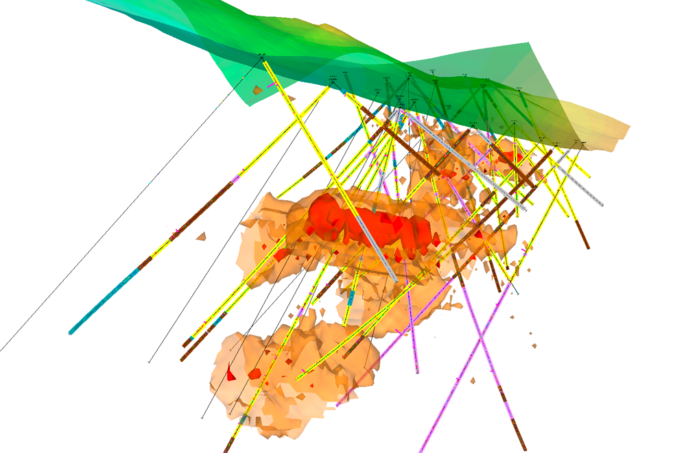
GEOESTADÍSTICA
Es la aplicación de la teoría de las “variables regionalizadas” a la estimación de recursos mineros.

Slide 9
ANÁLISIS EXPLORATORIO DE DATOS
Nos ayuda a preparar la información de Exploración para una estimación de recursos.
Para analizar los datos usualmente se construye las tablas de frecuencias y se utilizan:
La media
Mediana Medidas de tendencia central
Moda
Desviación Estándar
Varianza Medidas de dispersión
Coeficiente de Variación
Coeficiente de Curtosis Medidas de forma
Coeficiente de Sesgo

Slide 10
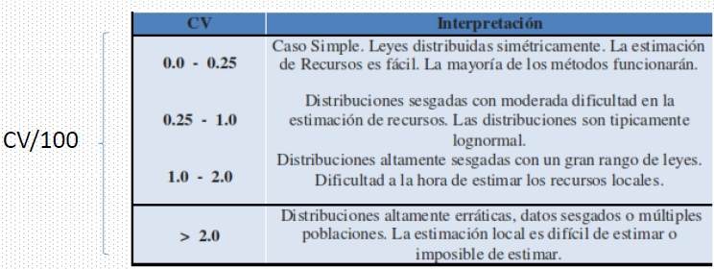
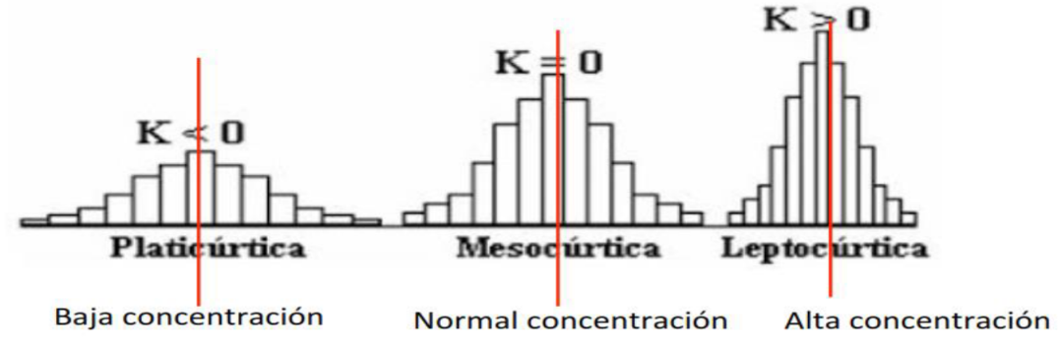
Coeficiente de Variación: Mide la representatividad de la media.
De acuerdo a estudios realizados por SME
Mining Engineering Handbook se llego a
la conclusión que el coeficiente de variación
es muy importante al momento de poder
interpretar la distribución de las leyes de un
yacimiento y que puede resumirse en la
siguiente tabla:
Coeficiente de Curtosis: Mide el grado de aplastamiento o
apuntamiento de la gráfica.
Coeficiente de Sesgo o Asimetría: Evalúa el grado de distorsión
o inclinación que adopta la distribución de los datos.
CS = 0, distribución simétrica CS < 0, distribución asimétrica negativa CS > 0, distribución asimétrica positiva.

Slide 11
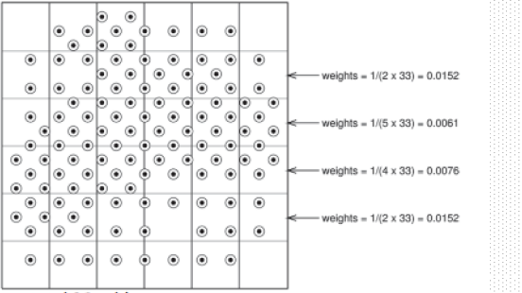
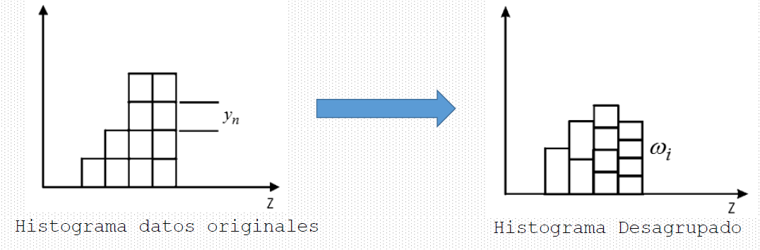
DESAGRUPAMIENTO O DECLUSTERING
Consiste en ponderar los datos en función del grado de aislamiento.

Slide 12
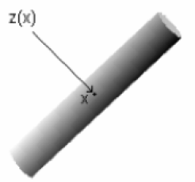
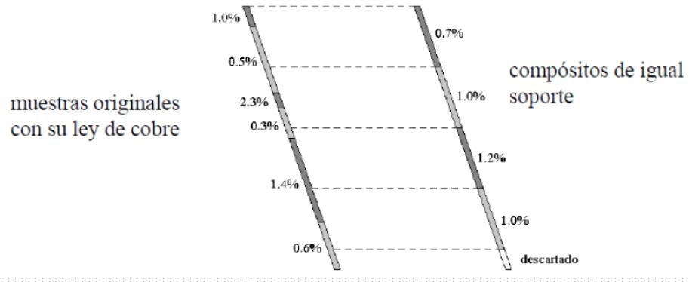
COMPOSITACIÓN
Campo: Zona en la cual se estudia la variable regionalizada.
Soporte: Volumen de la muestra
Compositación: Regularización de las longitudes de los soportes alterando la ley de esa ubicación espacial
Determinación de la longitud del composito:
Mina a Cielo Abierto
Se composita a una longitud que sea igual a la altura o la mitad del banco de explotación.
Mina Subterránea
Moda estadística de los datos.
Ancho de veta.
Por el método de explotación.

Slide 13
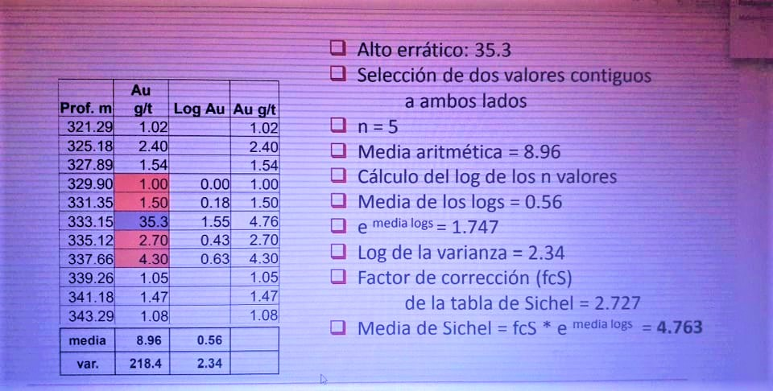
Corrección de Valores Erráticos
Aplicando cortes empíricos o de “buen olfato”, tal como poner un limite máximo y cortar el valor al promedio.
Aplicar un valor variable alto denominado 1/3 x 1/3, es decir si se tiene 3gr/t de Au como valor alto errático, este valor se reduce a 0.33 + 0.33*(3-0.33) = 1.21 gr/t.
Se aplican cortes estadísticos luego de graficar histogramas o distribuciones de frecuencia, en donde se reducen aquellos valores extremos de la cola.
Corresponde a la aplicación de la semi suma de los valores cercanos al valor alto errático.
Corresponde a la aplicación de la corrección lognormal o de Sichel, que consiste en reemplazar el alto errático por el exponencial de la media de los logaritmos de los valores adyacentes, multiplicados por un factor de corrección que se obtiene de las tablas de Sichel (que es función del log de la varianza y del número de muestras).

Slide 14
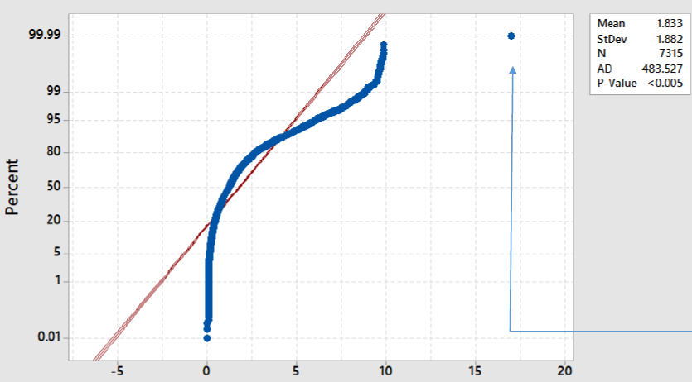
CUTTING GRADES – GRADE CAPPING
Este proceso consiste en eliminar las variables que se escapan de los valores normales
Valores Anómalos (outlier): Se considerarán muestras anómalas todas aquellas muestras cuya ley que sea mayor a 3 veces la desviación estándar sumando a la ley media de la población.

Slide 15
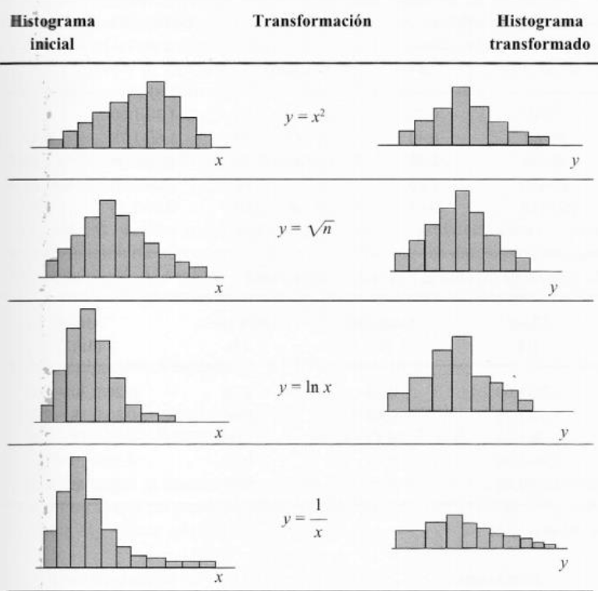
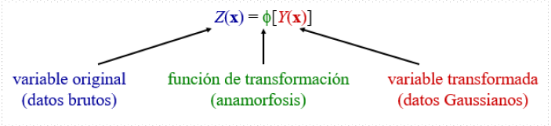
ANAMORFOSIS GAUSSIANA O TRANSFORMACIÓN DE VARIABLES
La anamorfosis consiste en deformar el histograma de los datos en un histograma Gaussiano.

Slide 16
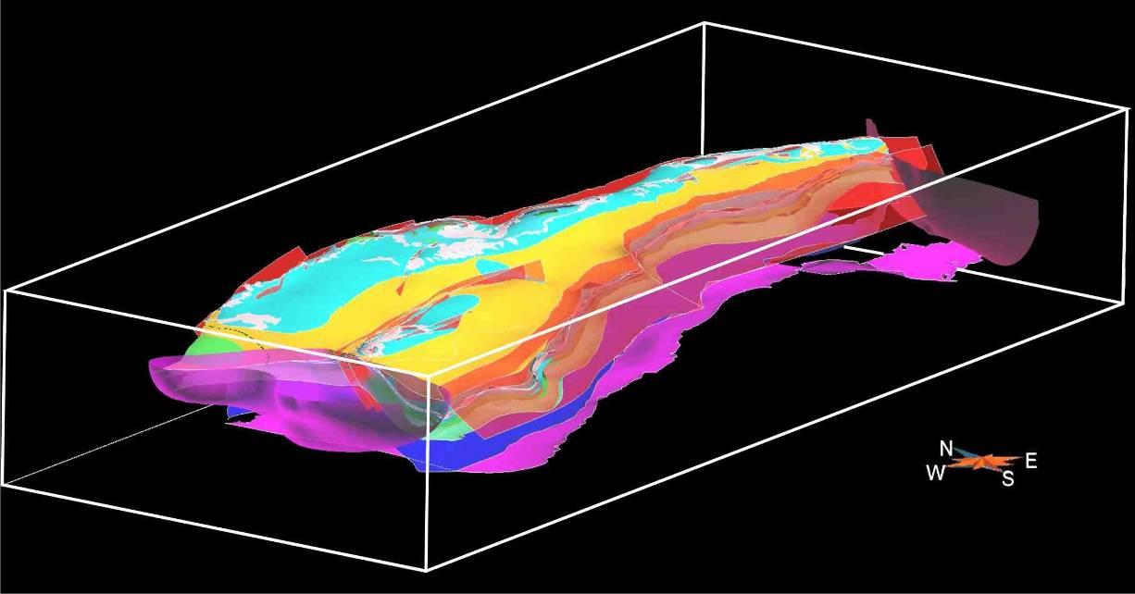
MODELO GEOLÓGICO
Es una representación de la distribución espacial de atributos geológicos y petrofísicos basados en información fragmentaria

Slide 17
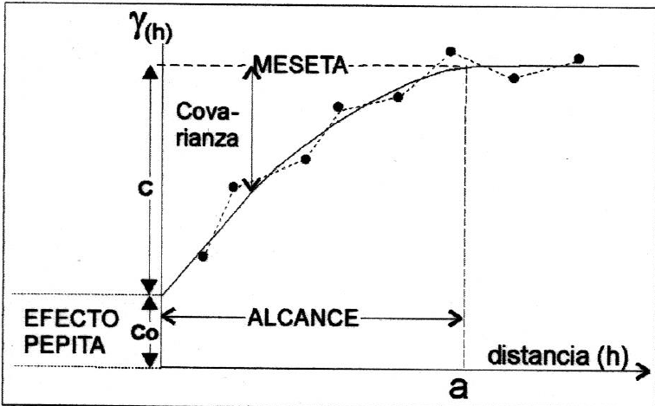
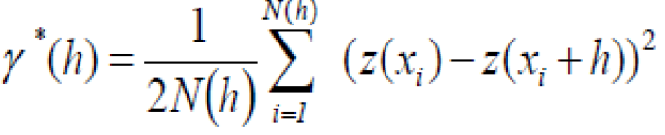
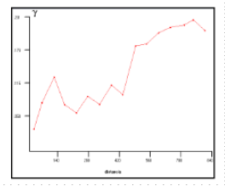
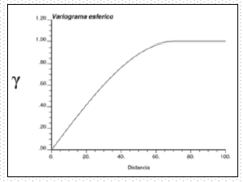
ANALISIS ESTRUCTURAL
Semivariograma: Es la herramienta geoestadística básica y expresa la correlación espacial entre los valores muestreados.
Semivariograma Experimental Semivariograma Estructural

Slide 18
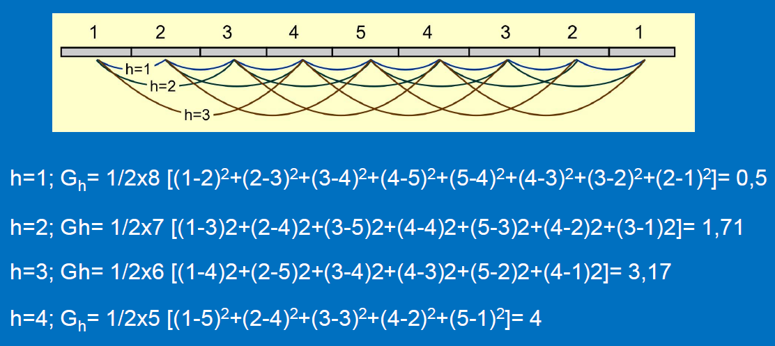
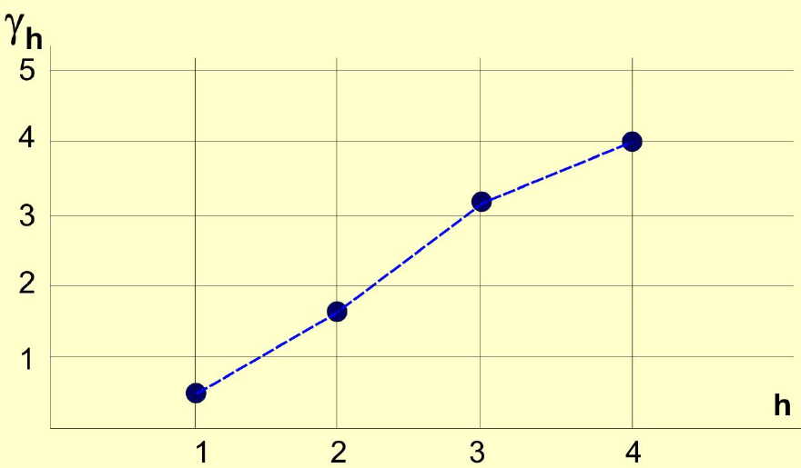
CONSTRUCCIÓN DEL VARIOGRAMA

Slide 19
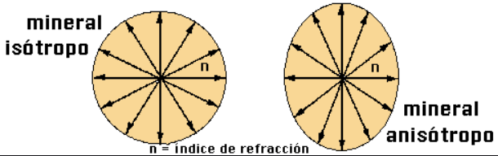
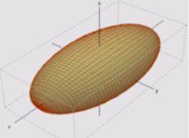
ANISOTROPIA
El variograma puede tener distintos alcances y mesetas, según la dirección con que se aparean los datos.
Como saber si el variograma teórico se ajusta y es el mejor para el variograma experimental.
Recurrimos a la Estadística Bivariable la ajustamos con el coeficiente de determinación y viendo cual es el que nos conviene mas

Slide 20
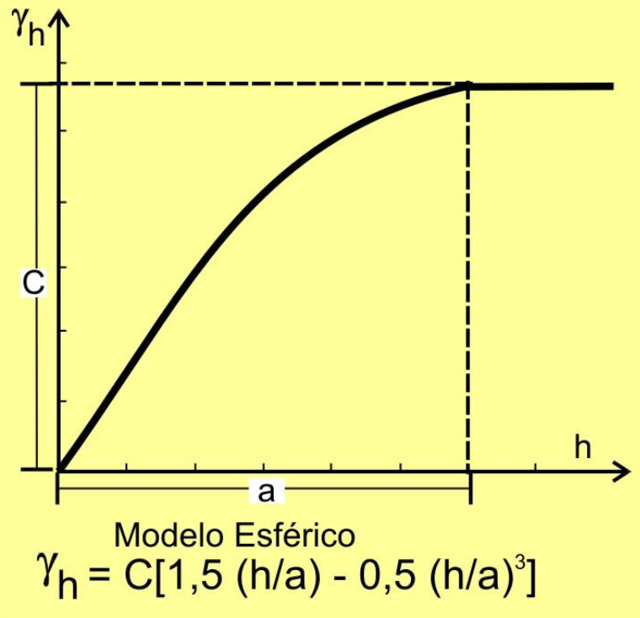
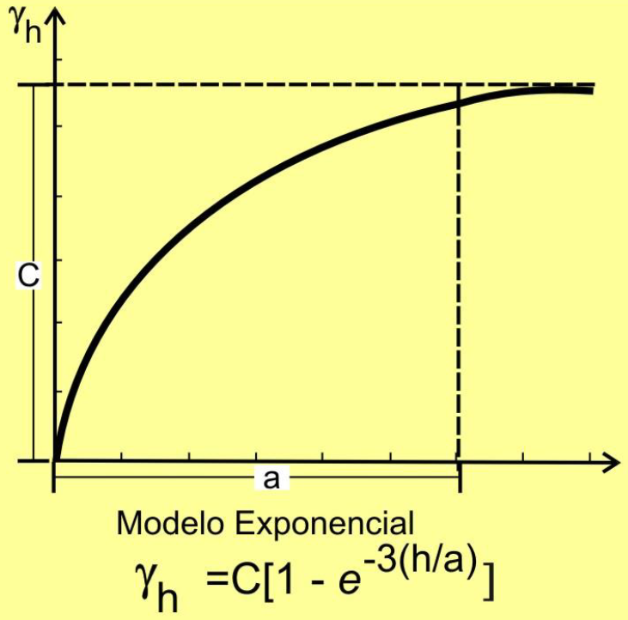
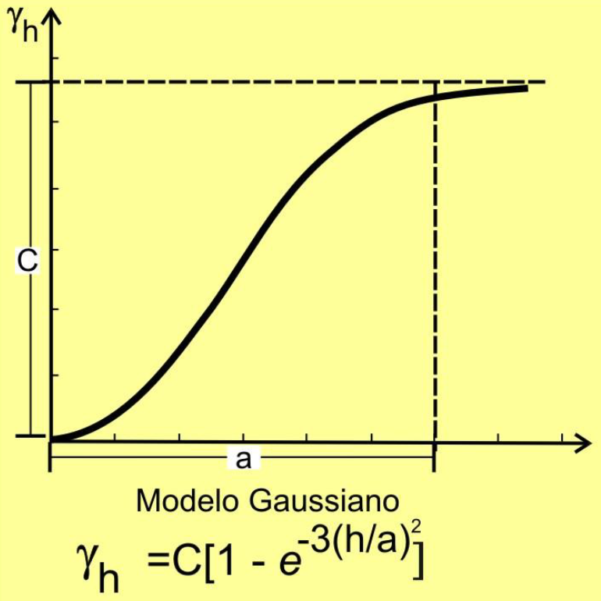
MODELOS DE VARIOGRAMA

Slide 21
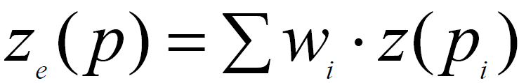
INTERPOLACIÓN O ESTIMACIÓN ESPACIAL (KRIGING)
Es un método de estimación que se fundamenta en la minimización del error cuadrático medio.
¿Por qué se usa Kriging?
Es optimo ya que utiliza resultados discutidos del análisis estructural.
Insesgado es decir el valor esperado del error es cero.
Minimiza la varianza de la estimación.
Estimador puntual o en bloques.
Considera la correlación espacial.
Tipos de Kriging
Kriging Simple
Kriging ordinario
Kriging Universal

Slide 22
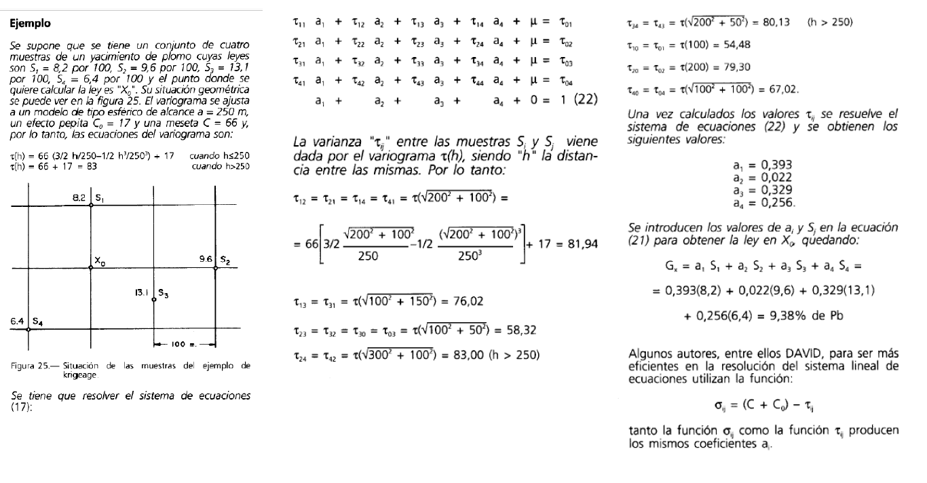
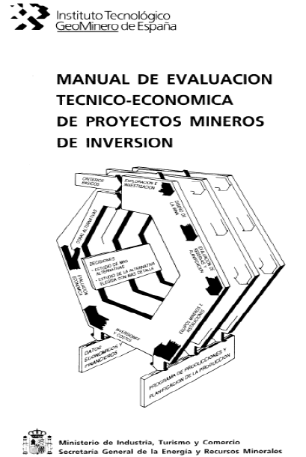
Ejercicio Kriging Ordinario

Slide 23
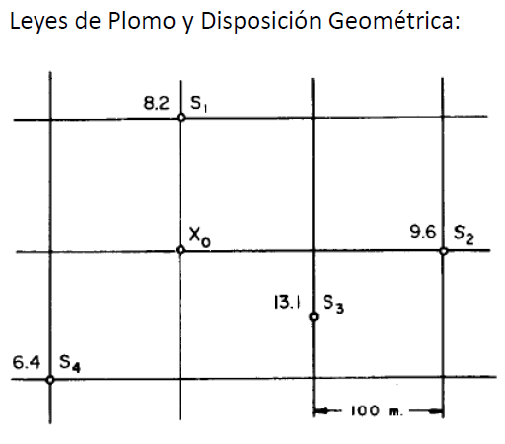
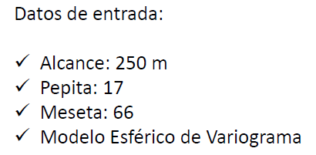
Entendemos el desarrollo con mas detalle

Slide 24
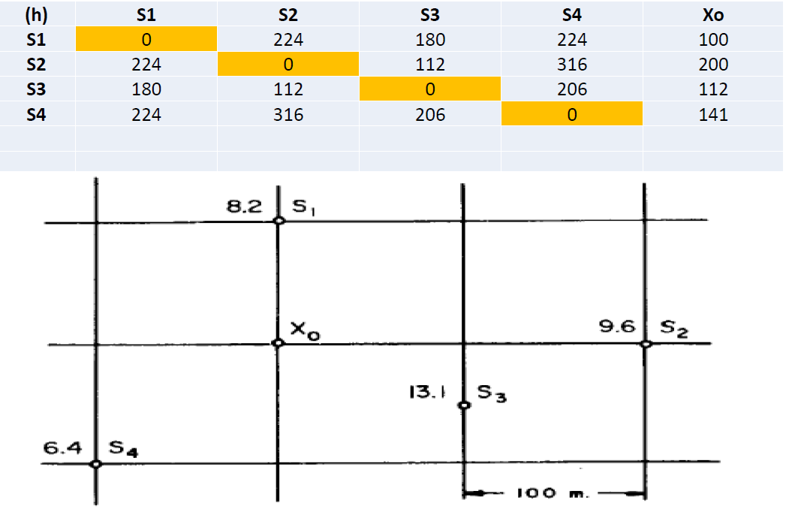
Determinamos “h”, “gamma(h)”, “cov(h)”

Slide 25
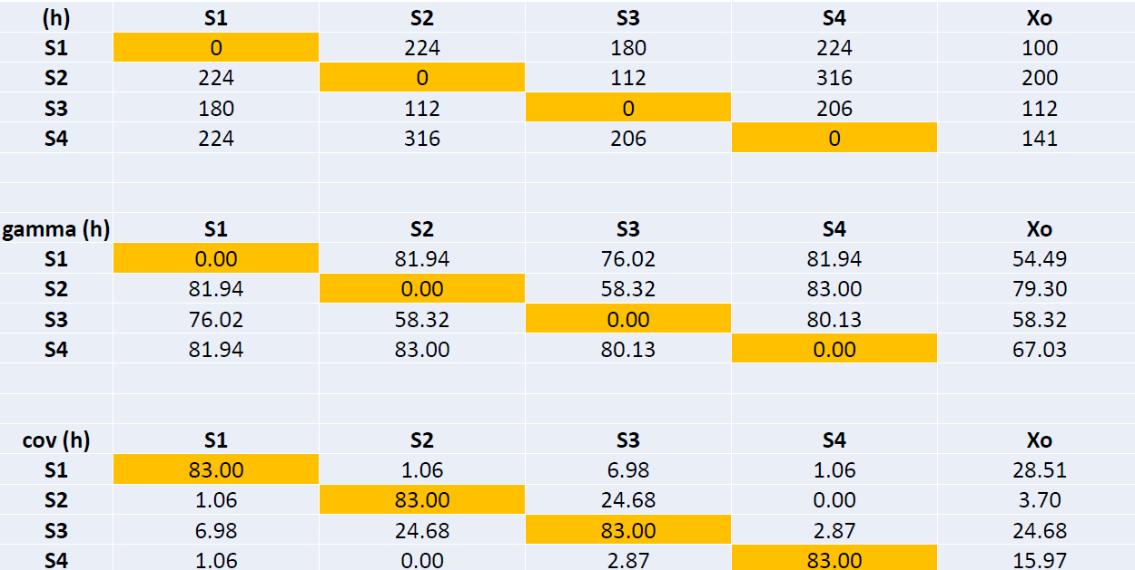
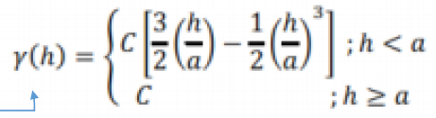
Cov (h) = (Co + C) – Gamma(h)

Slide 26
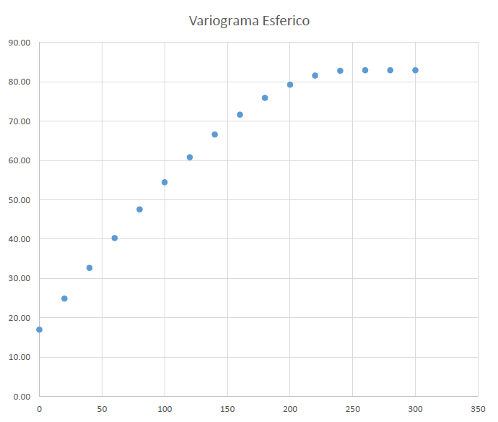
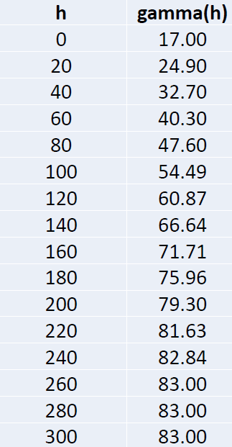
Graficando el Variograma

Slide 27
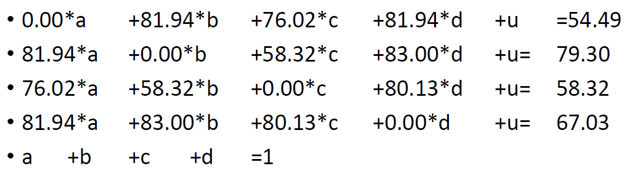
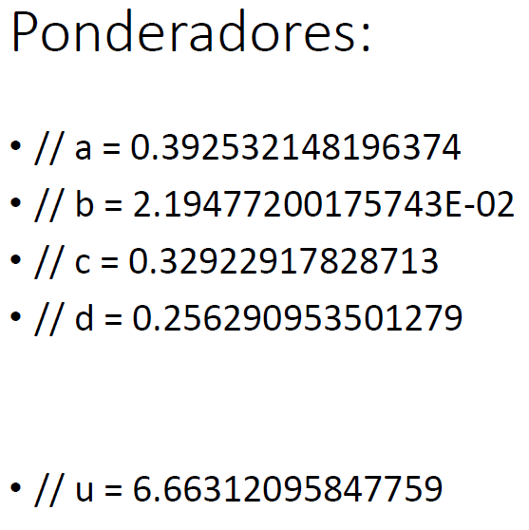
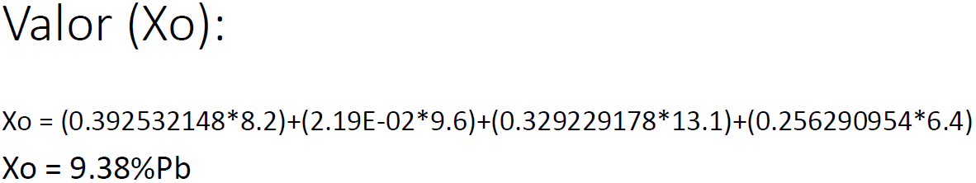
Sistema de ecuaciones y valor Xo

Slide 28
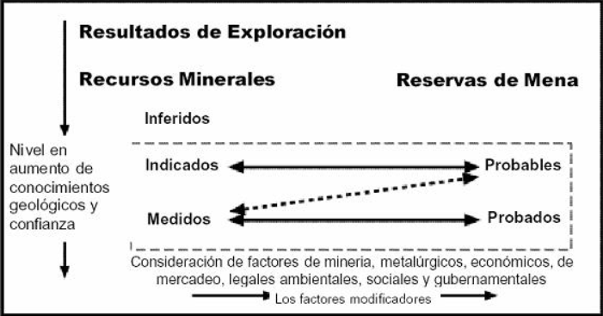
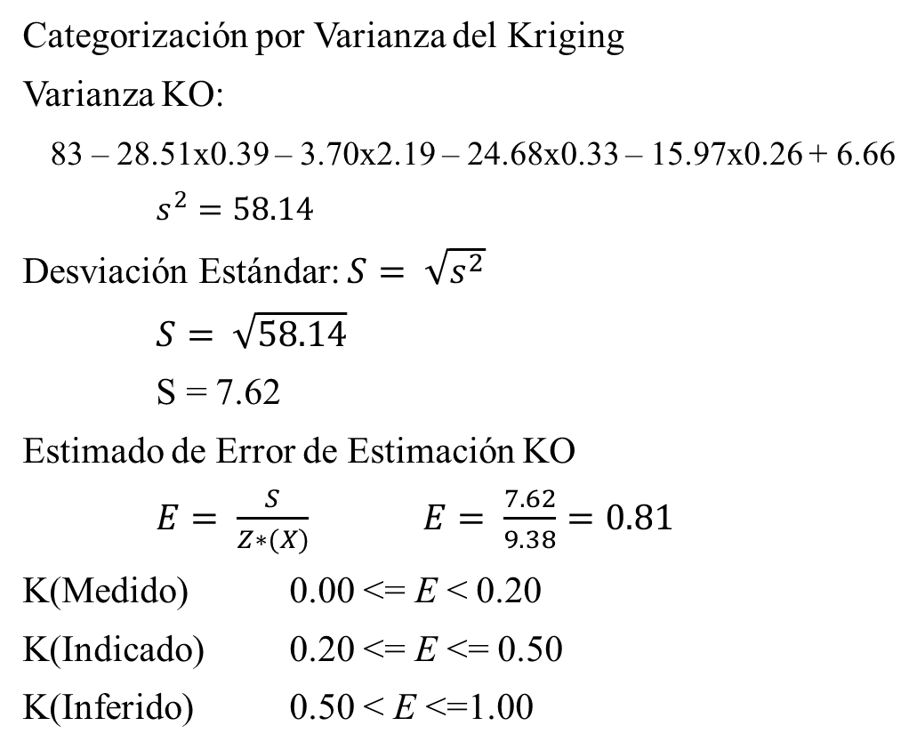
CATEGORIZACIÓN DE RECURSOS
Categorización por Varianza del Kriging
Varianza KO:
83 – 28.51x0.39 – 3.70x2.19 – 24.68x0.33 – 15.97x0.26 + 6.66
$s^{2}=58.14$
Desviación Estándar: $S= \sqrt{s^{2}}$
$S= \sqrt{58.14}$
S = 7.62
Estimado de Error de Estimación KO
$E= \frac{S}{Z∗(X)}$ $E= \frac{7.62}{9.38}=0.81$
K(Medido) 0.00 <= E < 0.20
K(Indicado) 0.20 <= E <= 0.50
K(Inferido) 0.50 < E <=1.00
Por lo tanto nuestro valor estimado tendrá una categorización de Inferido

Slide 29
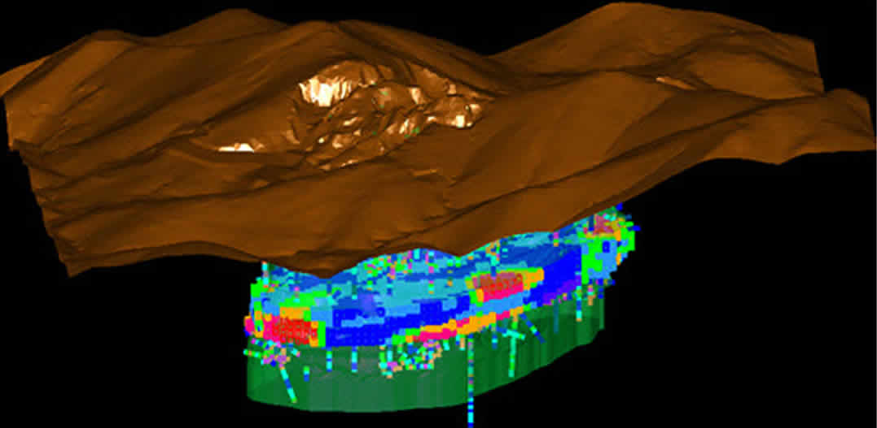
CONCLUSIONES
Una de las partes mas importantes en la evaluación de un proyecto es la estimación de recursos ya que ellos serán la base con lo que se trabajará los siguientes pasos de la evaluación (envolvente económica, planeamiento, diseño, etc)
Realizar un EDA es una buena alternativa para normalizar el comportamiento de los datos con el fin de no tener errores en la estimación (subestimación o sobreestimación).
El parámetro de asimetría es uno de los mas importantes ya que si elegimos adecuadamente las direcciones en las que nuestra variable regionalizada tiene un mejor comportamiento nuestra estimación tendrá menos margen de error.
Cuando hacemos una estimación es necesario hacer escenarios probando cada tipo de Kriging para reconocer cual es el que mejor estimador que se adecuará a las condiciones de nuestro yacimiento (minerales, litología, alteraciones, etc).

Slide 30
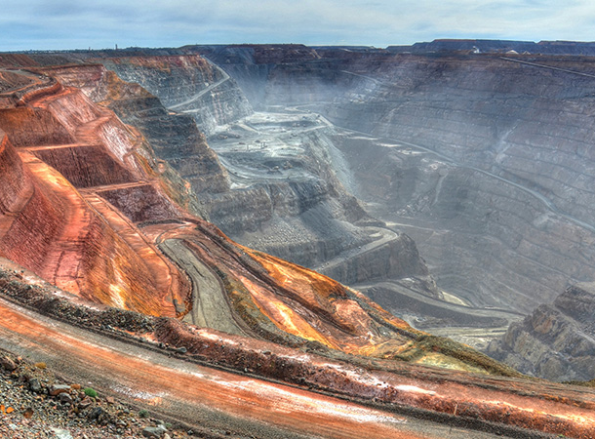

MUCHAS GRACIAS
Excelencia Minera,
Nuevos retos…
clubminerodelcentro2020@gmail.com
Erick Gerardo Tocasca Tocasca

